Slide 1
Endocitózis - Exocitózis
Dr. habil. Kőhidai László
Semmelweis Egyetem
Genetikai, Sejt- és Immnubiológiai Intézet
Budapest
2021. október 14.

Slide 2
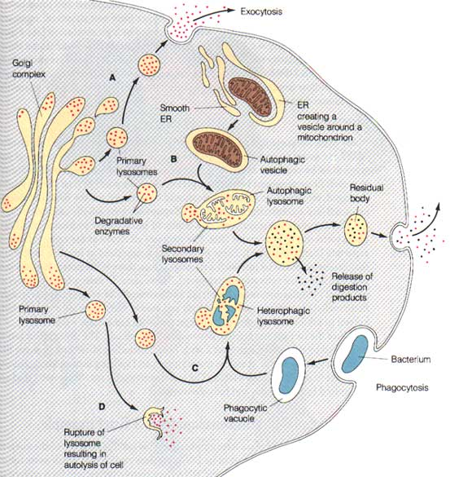

Slide 3
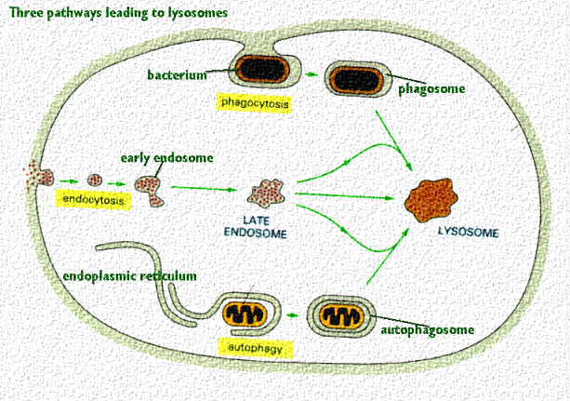

Slide 4
Endocitózis
Endocitózis:
anyagfelvétel
compartmentek protein vagy lipid alkotórészeinek traszportja
metabolikus folyamatokat és sejtosztódást befolyásoló szignálok sejtbejuttatása
mikroorganizmusok elleni védelem
Fagocitózis – szilárd fázishoz közel álló anyag felvétele
Pinocitózis – folyadék fázisú anyagok felvétele

Slide 5
Fagocitózis (1)
Sejtek:
egysejtűek
makrofágok
oszteoklasztok
trofoblaszt sejtek
Funkciók:
tápanyagok felvétele
immunválasz
elöregedett sejtek eliminálása (pl. vvt.)

Slide 6
Fagocitózis (2)
Szükséges elemei:
jel
membrán receptor (pl.: antitest Fc receptora)
álláb képződés
kortikális aktin hálózat
A kialakuló vezikulum: fagoszóma
(hetero- vagy autofagoszóma)

Slide 7
Endocitózis
Clathrin-burkolt vezikulum
Nem-clathrin burkos vezikulum
Makropinocitózis
Potocitózis

Slide 8
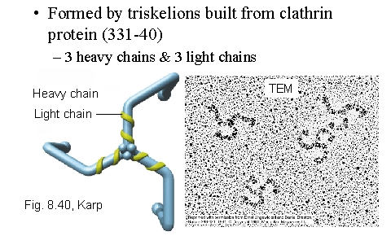
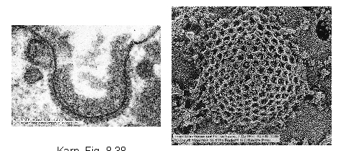
Clathrin burkos
gödör/vezikulum

Slide 9
A clathrin burkos vezikulumok
Receptor mediált endocitózis
Molekulák szelektív felvétele
(alacsony környezeti konc.)
Membrán receptorok
Ligand koncentrálása (1000x)

Slide 10
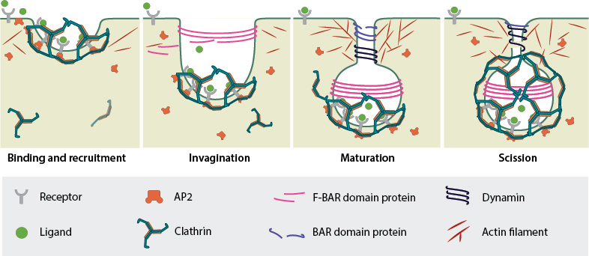
A burkos-vezikulum képződés lépései

Slide 11
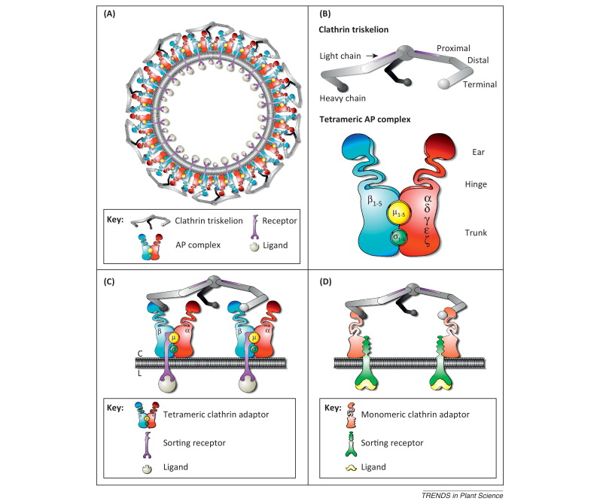
Burkos vezikulum részei – Adaptor proteinek

Slide 12
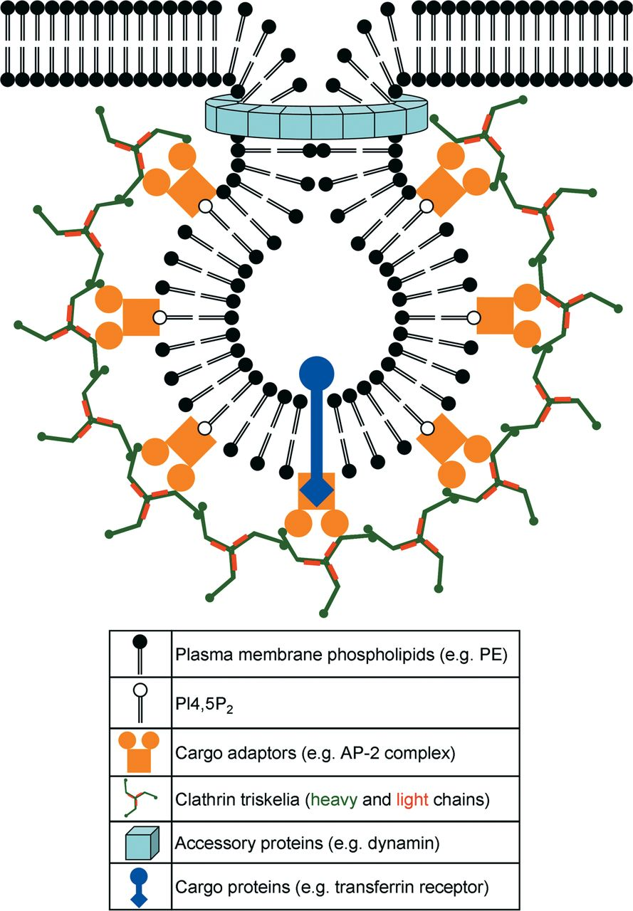
Burkos vezikulum lefűződése

Slide 13
LDL receptor-mediált endocitózisa

Slide 14
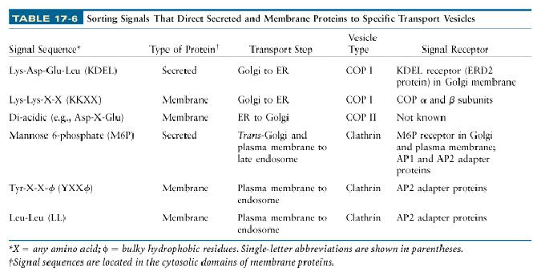
Szecernált és membrán-proteinek transzport
vezikulumokba történő válogatása
Szignál szekvenciák

Slide 15
Endoszómális-lizoszómális compartment Szerkezet
csöves, vezikuláris
savas pH - vezikuláris H⁺ ATP-áz - proton pumpa
korai (early)-endosoma (EE) és késői (late)-endosoma (LE), valamint lizoszóma (L)
EE pH= 6; LE pH=5
az EE-ban NINCSENEK lizoszómális membrán proteinek vagy enzimek (szemben a LE-val)

Slide 16
Endoszómális-lizoszómális compartment Funkció
osztályozás
transzport
degradáció
clathrin burok eltávolítása
korai endoszóma (EE) képződése
A korai endoszómában (EE):
a receptor-ligand komplex disszociációja - receptor-reciklizáció (pl. LDL, transferrin)
receptor-ligand komplex közösen transzportálódik - receptor down reguláció (pl. EGF)

Slide 17
Receptor-
mediált
endocitózis
(inzulin, LDL
vagy egyéb
hormonok)

Slide 18
A receptor mediált
endocitózis útján
internalizálódott
LDL sorsa

Slide 19
A transferrin-ciklus

Slide 20
Késői endoszóma
EE, TGN és autofagoszómákből képződik
a lizoszómális enzimek M-6-P szignálja változik - a foszfát csoport lehasad – az M-6-P receptorok már nem kötik az enzimet
a vezikulumok enzim tartalma a lumenbe kerül
Lizoszómák

Slide 21
A receptor-ligand komplex disszociációja
a késői endoszómában

Slide 22
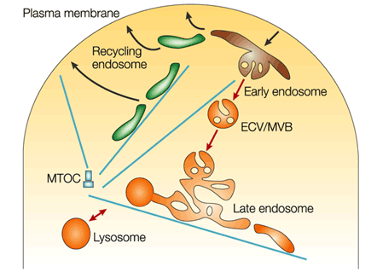

Slide 23
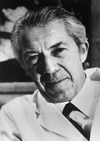
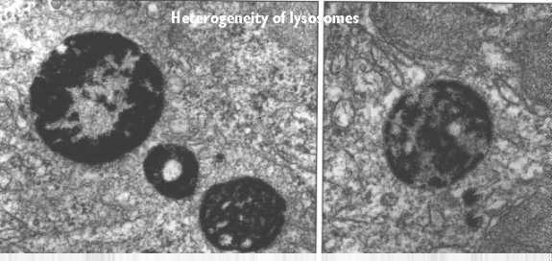
De Duve, Ch.
Nobel-díj - 1974
Lizoszómák (TEM)

Slide 24
Lizoszóma
enzimek - savas hidrolázok
pl. proteáz, nukleáz, glikozidáz, foszfatáz
több mint 40 fajta enzim
membrán proteinek – glikoziláltak, mely megvédi őket az enzimek bontó hatásától
transzport molekulák a membránban – a proteolítikus bontás termékeit szállítják a citoplazmába
a salakanyagok a sejtből kikerülnek vagy raktározódnak a citoplazmában (zárványok; reziduális test)

Slide 25
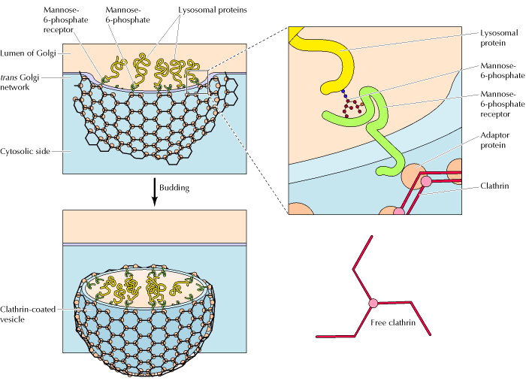
Lizoszóma szerkezete
© 2000 by Geoffrey M. Cooper

Slide 26
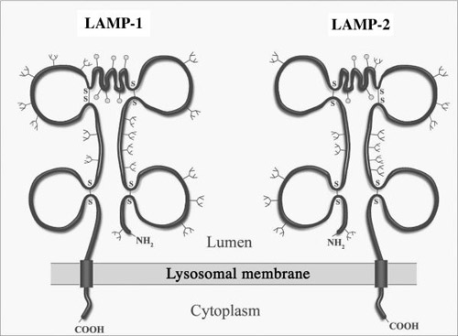
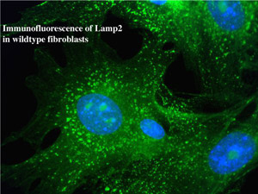
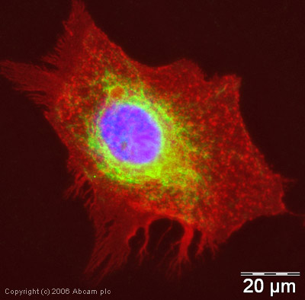
LAMP = lysosome associated membrane proteins
a lizoszóma integráns
membrán proteinjei
LAMP-2 cholesterin szállítás
LAMP-2 hiánya – fokozott
autophagia
www.helsinki.fi/bioscience/biochemistry/eskelinen

Slide 27
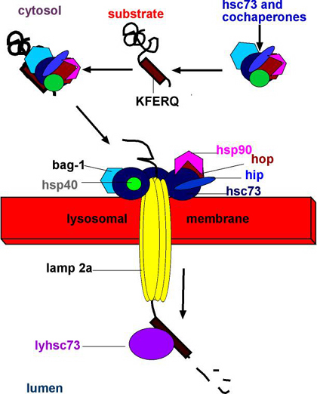
Lebontandó molekulák felvétele a citoplazmából
http://www.tufts.edu/sackler/physiology/faculty/dice/

Slide 28
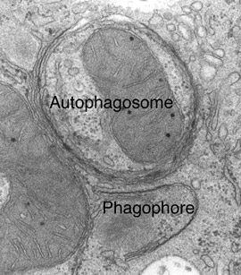
Autofágia - Autofagoszóma
saját komponensek felvétele és bontása
a sejtorganellumok számát szabályozza
toxikus hatások szintén indukálhatják

Slide 29
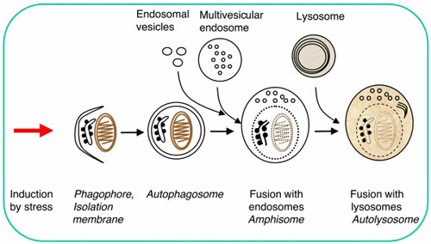
Autofagoszóma kialakulása
Endosoma
Multivesicularis
test
Lysosoma
Indukció
Membrán
izolálódás
Autofagoszóma
Fúzió
endoszómával
Fúzió
lizoszómával
www.helsinki.fi/bioscience/biochemistry/eskelinen
E

Slide 30
Nem-clathrin burkos vezikulumok
a membránban nincsenek receptorok vagy clathrin
az anyagok felvétele kevésbé szelektív
elsődlegesen folyadék-fázisú endocitózis

Slide 31
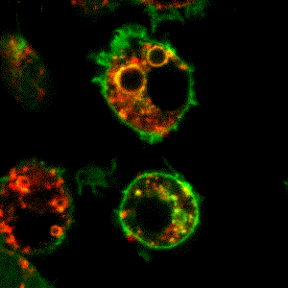
Makropinocitózis
a felszíni membrán fodrozódása képzi a vakuólumot
nem borítja membrán
mérete 0.2-5 mm – a tömeg/felszín arány nagyon kedvező
Jelentőség:
folyadék-fázisú pinocitózis
mintavételek a környezetből
– antigén felismerés
makrofágok esetében
Film produced by F. Vilhardt and M. Grandahl.

Slide 32
Caveola
50-80 nm-es, palackszerű beboltosulásai a felszíni membránnak
endothél, adipociták
jellegzetes komponens - caveolin
potocitózis – a caveola bezárul de nem internalizálódik,
az anyagok innen a citoplazmába speciális hordozó molekulák útján kerülnek be pl. B4 vitamin
egyes caveolák belépnek a sejtbe !!!

Slide 33
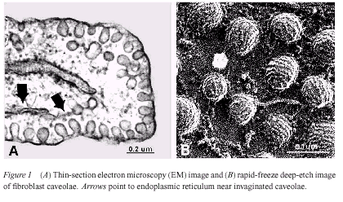
Caveola

Slide 34
Caveolin oligomerek és a caveola összeépülése
33 AS
44 AS
C
101 AS
N

Slide 35
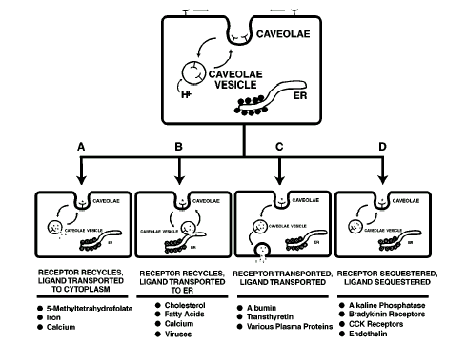

Slide 36
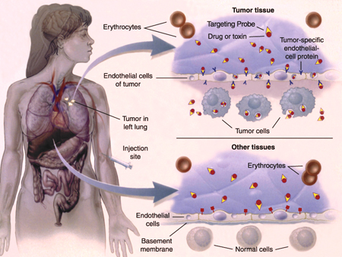
Caveola-k és a daganatok kezelése
Tumor-associált caveola proteinek
Antitestek melyek szelektíven ezeket a sejteket támadják

Slide 37
A dynamin szerepe
Clathrin-mediált endocitózis
Membrán
„karbantartás”
Endoszóma-
-Golgi
transzport
Szekréciós
vezikulum
képzés
a TGFben
Caveola
Folyadék-fázisú
endocitózis

Slide 38
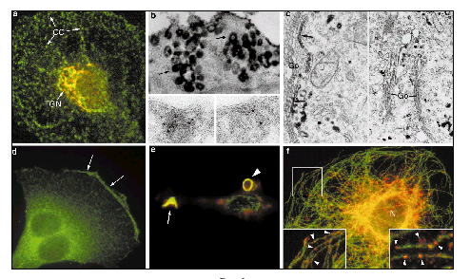
Dynamin kimutatása a sejtben

Slide 39
A dynamin szerkezete
Membránnal való
kapcsolat
Citoszkeletonhoz
kapcsolódás
GTP-áz domain
aktiválása

Slide 40
A dynamin GTP hidrolízisét igényli a vezikulumok
leválasztásához
nem-hidrolizálható GTP-γS hozzáadása
a pontok az anti-dynamin antitest kötődés helyét jelzik
a megnyúlt nyak jelzi, hogy bár a burkos vezikulum kialakult,
GTP hidrolízis hiányában az leválni nem tud

Slide 41
Carrier mediált proteolízis
egyes molekulák közvetlenül a citoplazmából tudnak a lizoszómába jutni
a belépés szignálja: KFERQ (Lys-Phe-Glu-Arg-Gln) szekvencia

Slide 42
Proteasoma
Proteinek nem-lizoszómális bontása
hengeres, multienzim komplex
részei: ATP-kötő-, szubsztrát-kötő-, szabályozó-domain
elhelyezkedés: közel az ER-translocon külső részéhez
ubiquitin - degradációs-szignál - elengedhetetlen
nem megfelelően hajtogatott vagy sérült fehérjék bontása
szabályozó - elimináló - szerep ld. ciklinek
cisztikus fibrózis - Cl⁻ fakultatív transzportja érintett, mivel a felelős membrán protein a proteasomában lebomlik

Slide 43
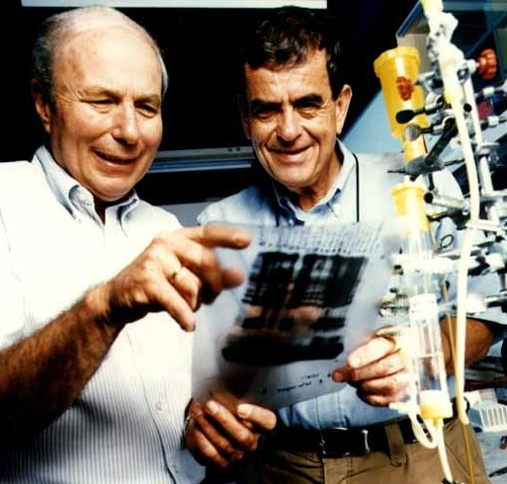
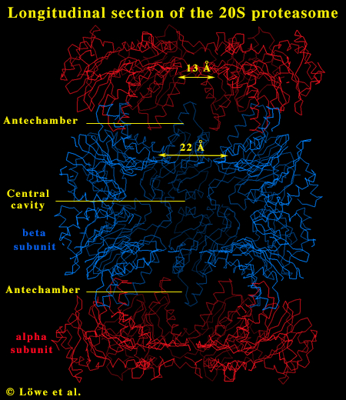
A. Hershko és A. Ciechanover,
2004 - Kémia

Slide 44
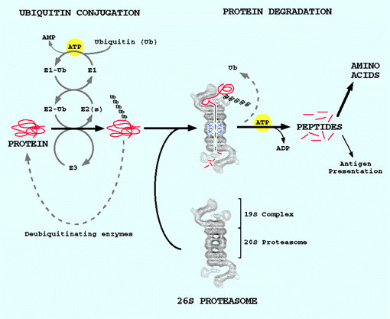
Ubiquitináció - proteasoma

Slide 45
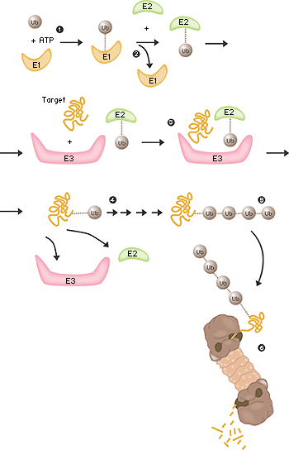
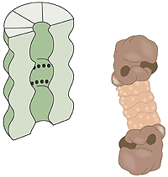
Ubiquitin
Proteasomális
degradáció
folyamata
Proteasoma

Slide 46
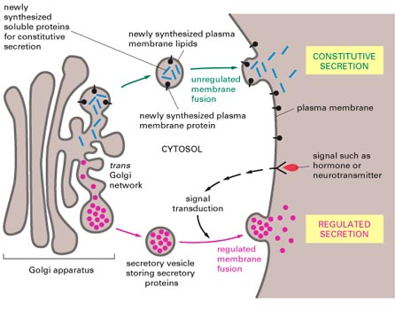
„Exocitotikus” folyamatok

Slide 47
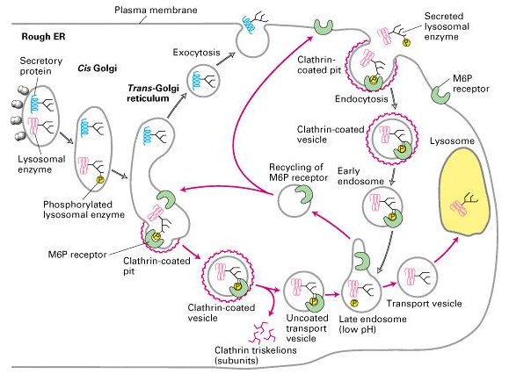
A mannóz-6-P útvonal és a lizoszómális enzimek

Slide 48
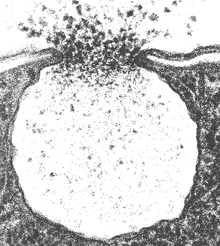
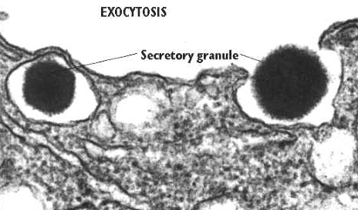
Exocitózis (TEM)

Slide 49
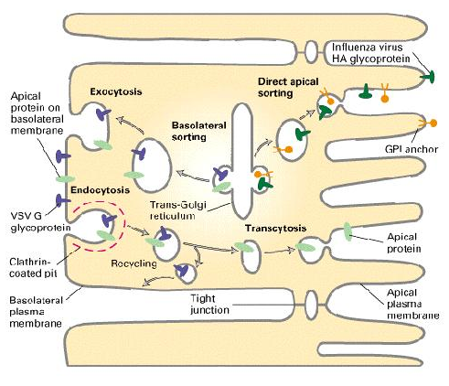
Apicalis és basolaterális célbajuttatás epitheliumban

Slide 50
Transzcitózis
A ligandok az endoszómális compartmenteket megkerülik – nincs módosítás
A ligandok a sejt egyik pólusáról a másik pólusára szállítódnak
pl. az anyatej immunoglobulinjai a bél epithéliumán transzcitózissal jutnak át

Slide 51
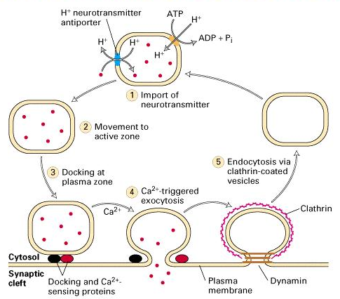
Neurotranszmitterek felszabadulása

